Slide 1
Unit Testing with Mock Objects
Angel Núñez Salazar
@snahider / snahider.blogspot.com

Slide 2
Tipos de Test
Es una nomenclatura caótica y no existe una sola categoría.
Alcance: Unidades, Componentes, Sistemas
Etapa: Integración, aceptación, regresión
Enfoque: Performance, funcionales
Visibilidad: White / black box
El tipo de test se convierte en un atributo.
Notes:
«I Have a blackbox smoke test, written by a developer for component integration»

Slide 3
3 Tipos Importantes de Test
+
Sistema
Integración
Unitarios
-
Alcance

Slide 4
Test Unitarios

Slide 5
Test Unitarios
Se encargan de verificar asunciones sobre piezas lógicas de código y en aislamiento
Notes:
A unit test is an automated piece of code that invokes the method or
class being tested and then checks some assumptions about the logical
behavior of that method or class. A unit test is almost always written
using a unit-testing framework. It can be written easily and runs
quickly. It’s fully automated, trustworthy, readable, and maintainable

Slide 6
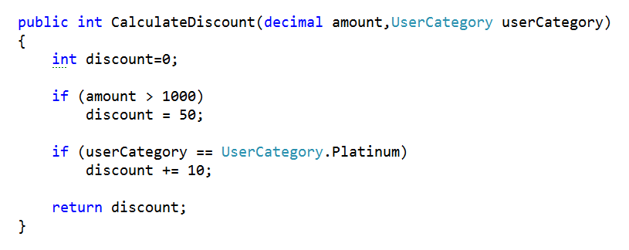
Test Unitarios
Código Lógico: Pequeñas unidades de código con lógica (ifs, loops, cálculos, etc)
Notes:
Cualquier ocs que necesite realizar una configuración No es un UT
- Unidades la parte más pequeña y testeable de la aplicación.

Slide 7
Test Unitarios
Aislamiento: Se realizan de manera separada al resto de la aplicación, de sus dependencias y no acceden a recursos del sistema.
Un test unitario no se comunica con la base de datos.
Un Test Unitario no depende de archivos de configuración.
Un Test Unitario no ejercita la clase y todas sus dependencias en simultáneo.
Notes:
Cualquier ocs que necesite realizar una configuración No es un UT
- Unidades la parte más pequeña y testeable de la aplicación.

Slide 8
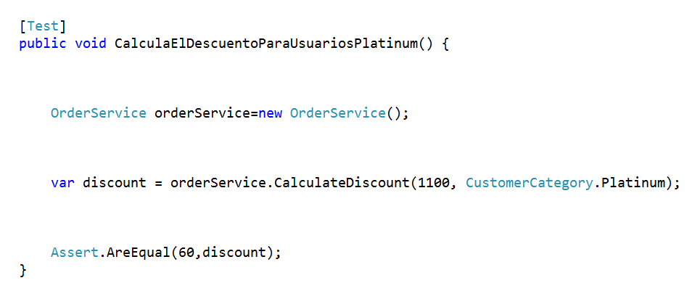
Como se escribe un Test Unitario
Creamos todas las precondiciones y entradas necesarias.
ARRANGE
Realizamos la acción del objeto que estamos probando.
ACT
ASSERT
Verificamos los resultados esperados.
Notes:
Cualquier ocs que necesite realizar una configuración No es un UT
- Unidades la parte más pequeña y testeable de la aplicación.

Slide 9
Propiedades de un buen Test Unitario
Fast: Unos cuantos milisegundos en ejecutarse.
Isolated: Enfocarse en una única unidad de código.
Repeatable: Ejecutarse de manera repetitiva sin intervención.
Self-validating: Sin necesidad de reexaminar los resultados.
Timely: Escritos en el momento adecuado, antes del código.
Notes:
Cualquier ocs que necesite realizar una configuración No es un UT
- Unidades la parte más pequeña y testeable de la aplicación.

Slide 10
Test de Integración
Notes:
Mientras que el test unitario ejercita una única unidad, el de integración ejercita múltiples unidades y dependencias en simultaneo

Slide 11
Test de Integración
Se encargan de realizar pruebas a dos o más módulos dependientes de software.
Notes:
To summarize: an integration test exercises many units of code that
work together to evaluate one or more expected results from the soft-Integration tests 9
ware, whereas a unit test usually exercises and tests only a single unit
in isolation

Slide 12
¿ Cuál es el problema con los test de integración?
«Integration Test are a Vortex of Doom»
J.B Rainsberger
Muy lentos en comparación con los test unitarios.
Muy frágiles.
Difíciles de configurar y ejecutar de manera atómica.
No nos dan una certeza de cuál ha sido el error.
Notes:
Integration tests help cause pain, even though they appear to help reduce pain. Therein lies the scam.
I must acknowledge this: if you started writing tests this week, or this month, or even this year, then you will probably benefit more from writing integration tests than trying to write perfectly focused object tests. I have said and written elsewhere that I believe a programmer needs to write about 1500 to burn into her brain the basic patterns of good tests. Even so, as you write those tests, I want you to remain aware of the cost. Even if you don’t know how to write a good, focused object test, if you want to write more such tests, and especially if you try to write more such tests, then I will have completed the first phase of my mission to eradicate programmer reliance on integration tests to show the basic correctness of their code.
Recordar que los tests se deben ejecutar siempre de la misma manera sin importar su orden o el estado de las máquinas. Esto es fácil con los Test Unitarios, pero no con los de integración.

Slide 13
Cuando usar un Test Unitario o Integración
Usar test unitarios para probar cualquier tipo de código lógico y condiciones básicas de nuestro sistema. El N° de Test Unitarios es proporcional al tamaño del sistema.
Usar los test de integración para verificar errores a nivel de sistema (Networking, BD Schema, caching, etc) y para probar solo aspectos específicos del código para hablar con el exterior. El N° de Test de Integración es proporcional al número de interacciones con el exterior que tenga el sistema.
Notes:
In general, you describe using integration tests quite purposefully, mindfully, and responsibly. I expect no less from a practitioner of your caliber. I would truly enjoy working with you on a project.

Slide 14
Pero aún tenemos un problema
No cualquier código puede ser probado de manera unitaria.
Si queremos que un código sea testeable, debemos escribirlo pensando en la testeabilidad.
La testeabilidad es un atributo de calidad del código que permite que las pruebas automatizadas sean realizadas de manera fácil y efectiva.
La testeabilidad por lo general es señal de un buen diseño.
Notes:
Testeabilidad, facilidad para realizar pruebas. Si queremos que un código sea testeable, debemos escribirlo pensando en la testeabilidad.
Myth: Testability can be a plug-in. Testability is a way of ensuring quality. Just like quality cannot be added in a product as a separate ingredient, testability follows the same trend. It has to be gradually built into the product over time.
La testeabilidad no es un plug-in y tiene que gradualmente incluirse en el producto a lo largo del tiempo.

Slide 15
Ejemplo Realizando Pruebas Unitarias a un código acoplado
Notes:
Explicar

Slide 16
Independencia de Contexto
Dos objetos son fáciles de intercambiar si estos se ejecutan de manera independiente al contexto, es decir si los objetos no tienen conocimiento interno acerca del sistema en el cuál se ejecutan.
Tenemos un amigo: INVERSION DE DEPENDENCIAS

Slide 17
Inversión de Dependencias
Las clases de alto nivel no deben depender directamente de clases de bajo nivel sino de abstracciones de estas clases.

Slide 18
Inversión de Dependencias Inyección de Dependencias
+
Extraer el contexto de dependencia de la clase y crear una abstracción de este contexto. (Extraer una interfaz de la dependencia)
Pasar estas abstracciones desde afuera del ámbito de la clase para que sean utilizadas de manera permanente. (Pasar las dependencias a la clase por el constructor)

Slide 19
Ejemplo Desacoplando el código aplicando Inversión de Dependencias
Notes:
Explicar

Slide 20
¿ Cuál es el siguiente paso ?
Ahora que las clases no dependen de un contexto o implementación específica, debemos hacer que los test sean quienes decidan cual es el contexto a utilizar y se lo pasen a la clase en prueba.

Slide 21
Test Doubles
Son todos aquellos objetos que han sido creados para reemplazar a los objetos reales con el propósito de hacer pruebas.

Slide 22
Ejemplo Utilizando Test Doubles para realizar pruebas unitarias
Notes:
Explicar

Slide 23
¿ Cuál es el problema ?
BD
Other
Class
Other
Class
Test
Act
Class Under Test
Other
Class
Assert
File System
Other
Class
Other
Class
Notes:
Por que esta discusión cual es el problema.
¿ Cuál es el problema? La realidad es q las clase tiene dependencias y esta clase tiene depedencias y asu vez más dependencias,
Si tenemos una clase asilada o en un extremo de la jererquía nadie me tiene que explicar como hacerlo por ejemplo array.sort es facil. Pero que pasa si estamos probando la página que registra clientes.
Por que en la realidad las cosas no son tan fáciles, las clases dentro de nuestras aplicaciones tienen dependencias para funcionar y estas dependencias a su vez tienen más dependencias.

Slide 24
¿Cuál es el problema?
Responsabilidades de la clase
Creación de jerarquía de objetos
Lógica de Negocios

Slide 25
Encontrando la solución
Responsabilidades de una clase externa
Responsabilidades de la clase
Creación de jerarquía de objetos
Lógica de Negocios
Notes:
Si separamos estas dos cosas, el testing es una taréa mucho más facil.

Slide 26
Encontrando la solución
Simple
Class
Test
Act
Class Under Test
Simple
Class
Assert
Simple
Class

Slide 27
Mocking / Stubbing
Mock
Mock
Se le denomina al proceso en el cuál el test decide la implementación y comportamiento que tendrá un contexto de dependencia para los propósitos del test.

Slide 28
Isolation Mocking Frameworks
Nos permiten crear Test Doubles de manera más simple, rápida y sin errores.
Cuando escribimos Test Doubles manuales tendemos a repetir el código.
.NET : Moq, RhinoMock, Typemock
Java : Mockito, EasyMock, Jmock
Ruby: RSpec Built-in, Mocha

Slide 29
Tipos de Test Doubles
Stubs
Mocks
Dummies
Fakes

Slide 30
Test Doubles: Stubs
Reemplaza una dependencia existente en el sistema de tal manera que el test no tenga que lidiar con la dependencia directamente.
El test tiene el control sobre este test double, por lo que puede indicarle respuestas predefinidas a ciertas llamadas.
Notes:
A stub is an object that you use just to get your code passing. When you don’t really care about how the interaction with the DOC-object happens, you can use a stub to replace the real dependency. A stub can be an empty implementation or a so-called “dumb” implementation. In stead of performing a calculation, you could just return a fixed value.
Our replacement instance will not talk to the filesystem at all, which
breaks the dependency on the filesystem. Because we aren’t testing the
class that talks to the filesystem, but the code that calls this class, it’s OK
if that stub class doesn’t do anything but make happy noises when run-
ning inside the test. Figure 3.4 shows the design after this alteration.

Slide 31
Ejemplo Utilizando un Stub para realizar pruebas unitarias
Notes:
Explicar

Slide 32
Test Doubles: Mocks
Nos permite verificar si un objeto ha enviado o recibido un determinado mensaje de otro objeto. (Si un objeto ha interactuado correctamente con otro objeto)
State Testing ( Result Driven).- Verificamos si un resultado final es el que esperamos.
Interation Testing ( Action Driven) .- Verificamos si una determinada acción se ha producido.
Notes:
You can also think of interaction testing as being “action-driven test-
ing,” and state-based testing as being “result-driven testing.” Action-
driven means that you test a particular action an object takes (such as
sending a message to another object). Result-driven means you test that
some end result is now true (that a property value has changed, for
example). It’s usually preferable to check the end results of objects, not

Slide 33
Test Doubles : Mocks
No devuelve resultados predefinidos, sino está pendiente que el objeto en prueba interactúe con el de una manera esperada.
El Assert ya no se ejecuta sobre la clase en prueba sino sobre el mock.
Lo usamos para probar acciones que no pueden ser observadas a través de la API pública de la clase que se está probando.
Notes:
Este test double envez de devolver resultados predefinidos, espera que el objeto en prueba haya interactuado con el y al finalizar el test dirá se s

Slide 34
Ejemplo Utilizando un Mock para realizar pruebas unitarias
Notes:
Explicar

Slide 35
Como los diferenciamos fácilmente
Stub: Todo aquel Test Double que permite que el test pueda terminar su ejecución.
Mock: El Test Double sobre el cuál se realiza un aserto.

Slide 36


Otros Test Doubles
Dummy
Objetos que se encuentran instanciados pero nunca se utilizan, usualmente para llenar una lista de parámetros.
Fake
Similares a un Stub o un Mock con la diferencia que el test no tiene el control sobre estos.

Slide 37
Todos los tipos de test son importantes
Una buen conjunto de test unitarios es aún más efectivo si es acompañado de otros tipos de test.
Cada Tipo de test es una nueva capa de protección en nuestro sistema.
El balance y aplicación efectiva de todos los tipos de test es lo que te dará beneficios.
Notes:
Hasta ahora hemos dicho que los test de integración son malos, lentos grafiles, pero en ningpun momento hemos dicho q sea malos
Pensemos cada level de test como una capa
Realmente cuando combines y aplicaques efectiamente cada uno ellos, no solo UT o IT es cuando vas a er grandes beneficios en tus aplicaciones.

Slide 38
¿ Preguntas hasta aquí ?

Slide 39

¿ Como escribimos código que sea difícil de probar ?
Notes:
Lo repito otra vez, cuando estamos ilusionados luego que hemos aprendido que son test unitarios, hemos vistos algunas herramientas

Slide 40
«No hay ningún secreto en cómo escribir los tests, solo hay secretos en cómo escribir código testeable.»
Misko Hevery
Notes:
El problema muchas veces no es realmente como escribir los tests y talvez nisiquiera los de integración, la verdadera dificultad y que requiere más de nosotros como desarrolladores o arquitectos, personas de calidad,

Slide 41
Como podemos mejorar la testeabilidad
Aislar las dependencias e inyectarlas.
No realizar trabajo en el constructor.
Preferir la composición sobre la herencia.
Evitar métodos y clases estáticas o el patrón singleton.

Slide 42
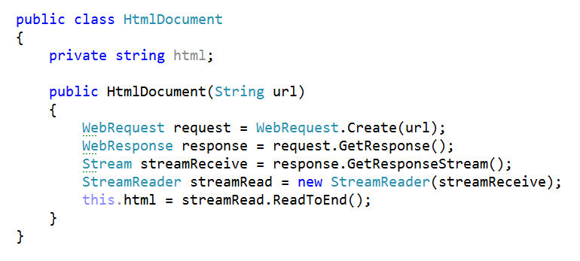
No realizar trabajo en el constructor
Mientras más trabajo hagamos en el constructor, más difícil será crear el objeto para hacer pruebas con el.
Notes:
The more work you do in the constructor, the hard it is to create your object in a test fixture. And if your constructor can construct other things that are hard themselves to construct, that’s even better! You want the transitive dependencies of every constructor to be enormous. Enormous is hard to get under test.
No podemos aislar esta clase para realizar pruebas ya que su creación depende de otras clases.

Slide 43
No realizar trabajo en el constructor
Señales de que existe este problema:
El operador New en el constructor.
Cualquier tipo de llamada estática.
Cualquier tipo de lógica (condicionales, iteraciones).
Necesidad de llamar a un método «init» luego de la construcción del objeto.
Tener un constructor para pruebas y otros para producción.
Si el constructor realiza bastante trabajo, estaremos forzados a realizar todo ese trabajo en los tests.
Notes:
Testing such constructors is difficult. To instantiate an object, the constructor must execute. And if that constructor does lots of work, you are forced to do that work when creating the object in tests. If collaborators access external resources (e.g. files, network services, or databases), subtle changes in collaborators may need to be reflected in the constructor, but may be missed due to missing test coverage from tests that weren’t written because the constructor is so difficult to test. We end up in a vicious cycle.
En general cualquier cosa que no sea solo asignar objetos a los atributos de la clase.

Slide 44
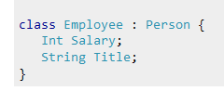
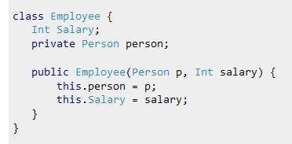
Composition over Inheritance
Herencia
Composition
La herencia crea una fuerte relación entre la clase padre y las subclases; las subclases deben conocer muchos detalles de implementación de la clase padre. (Alta Dependencia)
Notes:
The purpose of Inheritance is polymorphic behavior
It is not code reuse
If you are not overriding, it's probably abuse
If you don’t take advantage of polymorphism you should reuse code through delegation / composition
Choose composition by default
Polymorphism is powerful and can replace if and make your code easier to understandPolymorphism can also make your code hard to understandIn general we prefer object composition over inheritance, use polymorphism only if you have an actual problem to solveAs with any tool try not to use it everywhere, make sure you have a need before you put something like this in place

Slide 45
Composition over Inheritance
El propósito de la herencia es el polimorfismo y no la reutilización.
Si no estamos sobrescribiendo, probablemente estemos abusando de la herencia.
Elegir la composición por defecto.
Notes:
The purpose of Inheritance is polymorphic behavior
It is not code reuse
If you are not overriding, it's probably abuse
If you don’t take advantage of polymorphism you should reuse code through delegation / composition
Choose composition by default
Polymorphism is powerful and can replace if and make your code easier to understandPolymorphism can also make your code hard to understandIn general we prefer object composition over inheritance, use polymorphism only if you have an actual problem to solveAs with any tool try not to use it everywhere, make sure you have a need before you put something like this in place

Slide 46

Evitar Métodos Estáticos
Los métodos estáticos son código procedural y no Orientado a Objetos.
Al momento de ejecutar un test unitario, instancio la clase e intercambio sus dependencias reales con testdoubles. El problema con código procedural es que no hay nada que inyectar ya que no existen objetos y por lo tanto los tests no tienen control sobre estos.
Notes:
Hablar sobre estáticos simples y estáticos complejos dentro de jerarquías

Slide 47
¿ Cuál es el verdadero punto sobre todo esto?
En el fondo todo esto no se trata solo sobre testing, sino sobre diseño.
¿Que pasaría si nosotros escribiéramos primero la prueba y luego el código que haga pasar esa prueba? Estaríamos obligando al código a que sea testeable (bien diseñado) – Test Driven Development
Notes:
¿ Por lo general me preguntan ? Realmente tengo que hacer todo esto para probar.
Cuando nosotros hablamos de no usar estáticos, programar sobre interfaces ,et etc, en elfondo no es estamos hablando de otras cosa que no sea diseño,
¿ De qué es señal un código poco testeable ? De un mal diseño. Por que un código acoplado, con responsabilidades de la clase mal definidas es dificil de testear.
Aunquesea no lo hagan esto solo pro probar sus clases sino por mantener un buen diseño.
Lo que permite la testeabilidad es darnos cuenta si lo que estamos haciendo está bien o mal como un indicador.
Yo quiero que se queden con esta idea para esta parte, un código testeable es por lo general un código bien diseñado
Recordemos, ¿ Cuando un código es poco testeable ?
Por que cuando escribimos código acoplado, las responsabilidades de la clase no están bien definidas, abusamos de métodos estáticos y eso de que´tambien es muestra? De un mal diseño.
Entonces podríamos decir algo y esta idea es importante, un código testeable es por lo general un código bien diseñado.
Cuando escribimos el código antes lo obigamos a que sea testeable y por lo tanto bien diseñado
TDD como técnica de diseño y no de prueba

Slide 48
¿ Preguntas hasta aquí ?

Slide 49

¿ Como funciona todo esto en producción ?
Notes:
¿ Por lo general me preguntan ? Realmente tengo que hacer todo esto para probar.
Cuando nosotros hablamos de no usar estáticos, programar sobre interfaces ,et etc, en elfondo no es estamos hablando de otras cosa que no sea diseño,
¿ De qué es señal un código poco testeable ? De un mal diseño. Por que un código acoplado, con responsabilidades de la clase mal definidas es dificil de testear.
Aunquesea no lo hagan esto solo pro probar sus clases sino por mantener un buen diseño.
Lo que permite la testeabilidad es darnos cuenta si lo que estamos haciendo está bien o mal como un indicador.
Yo quiero que se queden con esta idea para esta parte, un código testeable es por lo general un código bien diseñado
Recordemos, ¿ Cuando un código es poco testeable ?
Por que cuando escribimos código acoplado, las responsabilidades de la clase no están bien definidas, abusamos de métodos estáticos y eso de que´tambien es muestra? De un mal diseño.
Entonces podríamos decir algo y esta idea es importante, un código testeable es por lo general un código bien diseñado.
Cuando escribimos el código antes lo obigamos a que sea testeable y por lo tanto bien diseñado
TDD como técnica de diseño y no de prueba

Slide 50
Inversion of Control
“Is an abstract principle describing an aspect of some software architecture designs in which the flow of control of a system is inverted in comparison to traditional architecture of software”
Notes:
¿ Por lo general me preguntan ? Realmente tengo que hacer todo esto para probar.
Cuando nosotros hablamos de no usar estáticos, programar sobre interfaces ,et etc, en elfondo no es estamos hablando de otras cosa que no sea diseño,
¿ De qué es señal un código poco testeable ? De un mal diseño. Por que un código acoplado, con responsabilidades de la clase mal definidas es dificil de testear.
Aunquesea no lo hagan esto solo pro probar sus clases sino por mantener un buen diseño.
Lo que permite la testeabilidad es darnos cuenta si lo que estamos haciendo está bien o mal como un indicador.
Yo quiero que se queden con esta idea para esta parte, un código testeable es por lo general un código bien diseñado
Recordemos, ¿ Cuando un código es poco testeable ?
Por que cuando escribimos código acoplado, las responsabilidades de la clase no están bien definidas, abusamos de métodos estáticos y eso de que´tambien es muestra? De un mal diseño.
Entonces podríamos decir algo y esta idea es importante, un código testeable es por lo general un código bien diseñado.
Cuando escribimos el código antes lo obigamos a que sea testeable y por lo tanto bien diseñado
TDD como técnica de diseño y no de prueba

Slide 51
Tipos de IOC
Dependecy Inyection: La idea es tener un objeto en el “mundo exterior” que se encargue de proveer o inyectar la implementación adecuada.
Service Locator: La idea es tener una entidad “dentro de la clase” que conozca cómo obtener la implementación adecuada que esta clase podría necesitar.
Notes:
¿ Por lo general me preguntan ? Realmente tengo que hacer todo esto para probar.
Cuando nosotros hablamos de no usar estáticos, programar sobre interfaces ,et etc, en elfondo no es estamos hablando de otras cosa que no sea diseño,
¿ De qué es señal un código poco testeable ? De un mal diseño. Por que un código acoplado, con responsabilidades de la clase mal definidas es dificil de testear.
Aunquesea no lo hagan esto solo pro probar sus clases sino por mantener un buen diseño.
Lo que permite la testeabilidad es darnos cuenta si lo que estamos haciendo está bien o mal como un indicador.
Yo quiero que se queden con esta idea para esta parte, un código testeable es por lo general un código bien diseñado
Recordemos, ¿ Cuando un código es poco testeable ?
Por que cuando escribimos código acoplado, las responsabilidades de la clase no están bien definidas, abusamos de métodos estáticos y eso de que´tambien es muestra? De un mal diseño.
Entonces podríamos decir algo y esta idea es importante, un código testeable es por lo general un código bien diseñado.
Cuando escribimos el código antes lo obigamos a que sea testeable y por lo tanto bien diseñado
TDD como técnica de diseño y no de prueba

Slide 52
IOC Containers
Herramientas que nos permiten obtener la implementación concreta, de un objeto en tiempo de ejecución.
.Net: Windsor, StructureMap
Java: Spring, PicoContainer
Notes:
¿ Por lo general me preguntan ? Realmente tengo que hacer todo esto para probar.
Cuando nosotros hablamos de no usar estáticos, programar sobre interfaces ,et etc, en elfondo no es estamos hablando de otras cosa que no sea diseño,
¿ De qué es señal un código poco testeable ? De un mal diseño. Por que un código acoplado, con responsabilidades de la clase mal definidas es dificil de testear.
Aunquesea no lo hagan esto solo pro probar sus clases sino por mantener un buen diseño.
Lo que permite la testeabilidad es darnos cuenta si lo que estamos haciendo está bien o mal como un indicador.
Yo quiero que se queden con esta idea para esta parte, un código testeable es por lo general un código bien diseñado
Recordemos, ¿ Cuando un código es poco testeable ?
Por que cuando escribimos código acoplado, las responsabilidades de la clase no están bien definidas, abusamos de métodos estáticos y eso de que´tambien es muestra? De un mal diseño.
Entonces podríamos decir algo y esta idea es importante, un código testeable es por lo general un código bien diseñado.
Cuando escribimos el código antes lo obigamos a que sea testeable y por lo tanto bien diseñado
TDD como técnica de diseño y no de prueba

Slide 53
Ejemplo Utilizando IOC Containers
Notes:
Explicar

Slide 54
¿ Preguntas ?

